Slide 1
Ressources supplémentaires spécifiques à une discipline
Médecine fondée sur les preuves
Research4Life est un partenariat public-privé des cinq collections:

Slide 2
Contenu
Données probantes et contexte de la pratique fondée sur des données probantes
Définitions - Revues systématiques et méta-analyses
Informations filtrées et non filtréesHiérarchie des preuves
Processus EBP en 5 étapes - demander, accéder, évaluer, appliquer, accéder
Formulation de la question
Ressources Hinari
Sources de référence - Bibliothèque Cochrane, Clinical Key, Essential Evidence Plus
Bases de données - Base de données EBP du Johanna Briggs Institute
R4L / PubMed
Requêtes cliniques
Filtres
Ressources Internet
Résumé
This work is licensed under Creative Commons Attribution-ShareAlike 4.0 International (CC BY-SA 4.0)

Slide 3
Objectifs d’apprentissage
Prendre conscience des concepts clés de la médecine fondée sur les preuves (Evidence-Based Medicine - EBM) et des stratégies de la pratique fondée sur les preuves (EBP).
Comprendre les outils EBP de Research4Life et comment les utiliser.
Comprendre les outils EBP de PubMed et savoir comment les utiliser.
Connaître les ressources Internet en matière d'EBP.

Slide 4
Introduction
Cette leçon se concentrera sur les concepts de la médecine / pratique fondée sur les preuves et sur les principales ressources EBP disponibles.
La première partie de la leçon est un aperçu des composantes de l'EBP (revues systématiques, types d'études, hiérarchie des ressources) et du processus EBP en 5 étapes.
La deuxième partie de la leçon se concentre sur les principales ressources d'information disponibles sur Research4Life, PubMed et Internet.

Slide 5
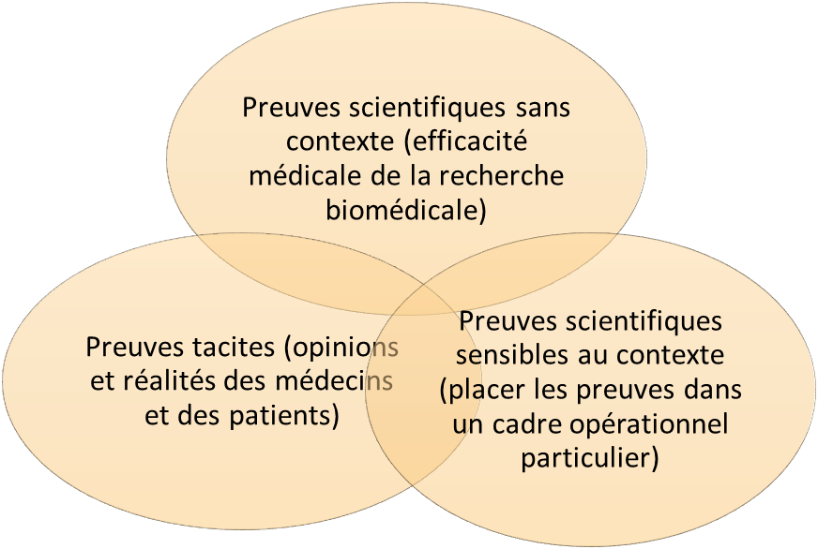
Qu'est-ce qu'une preuve ?
Les preuves concernent des faits destinés à être utilisés pour étayer une conclusion :
Un fait est une chose connue par expérience ou observation ;
Les preuves sont utilisées pour soutenir une conclusion ; elles ne sont pas la conclusion elle-même.
Lomas J et al. Conceptualizing and combining evidence for health system guidance. Canadian Health Services Research Foundation, 2005

Slide 6
Qu'est-ce que « EBM » et « EBP » ?
La médecine factuelle est "l'intégration des meilleures preuves issues de la recherche actuelle, des préférences et des valeurs des patients, et de l'expertise clinique aux questions cliniques en temps opportun". Sackett D et al. Evidence-based medicine: How to practice and teach EBM. London: Churchill Livingstone, 2000.
La pratique fondée sur des données probantes "exige que les décisions relatives aux soins de santé soient fondées sur les meilleures preuves disponibles, actuelles, valides et pertinentes. Ces décisions doivent être prises par ceux qui reçoivent les soins, informés par les connaissances tacites et explicites de ceux qui fournissent les soins, dans le contexte des ressources disponibles”.
Sicily statement on evidence-based practice. BMC Medical Education, 2005 Jan 5;5(1):1
Meilleure preuve
Valeurs des patients / Conditions locales
Expertise clinique

Slide 7
Pourquoi utiliser l'EBP ? Quels sont les obstacles ?
Pourquoi utiliser EBP
Améliorer les soins et prévenir les décès
Pour combler le fossé entre la recherche et la pratique
Nouveaux traitements, moins d'effets secondaires, options moins coûteuses ou moins invasives, résistance aux thérapies existantes;
Maintenir les connaissances et les compétences à jour (formation continue)
Gagner du temps pour trouver les meilleures informations
Obstacles
Temps, efforts et compétences nécessaires
Manque d'accès aux preuves
Surutilisation, sous-utilisation, mauvaise utilisation des preuves
Mauvaise prise de décision
Environnement non favorable à l’EBP
Intimidation par les cliniciens supérieurs

Slide 8
PuPuvbb
Comment EBP peut-il aider ?
Un patient se présente dans une clinique avec une morsure de chien récente. Elle semble propre et l'infirmière et le patient se demandent si des antibiotiques prophylactiques sont nécessaires. L'infirmière fait une recherche dans PubMed et trouve une étude de méta-analyse indiquant que le taux d'infection moyen pour les morsures de chien était de 14 % et que les antibiotiques réduisaient ce risque de moitié, à 7 %.
Pour 100 personnes victimes de morsures de chien, le traitement par antibiotiques permettra de sauver 7 personnes de l'infection.
Le traitement de 14 (NNT) personnes ayant subi des morsures de chien permettra d'éviter 1 infection.
Vous expliquez ces chiffres au patient ainsi que les conséquences possibles et le patient décide de ne pas prendre d'antibiotiques.
Lors d'une visite de suivi, vous découvrez qu'il n'a pas été infecté.
Glasziou P, Del Mar C, Salisbury J. EBP Workbook, 2nd. ed. BMJ Books, 2007.

Slide 9
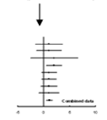
Définitions de l'examen systématique et de la méta-analyse
Revue Systématique:
Une analyse dans laquelle des méthodes spécifiques et appropriées ont été utilisées pour identifier, évaluer et résumer les études portant sur une question définie. (Elle peut, mais ne doit pas nécessairement, comporter une méta-analyse). Elle vise à réduire les biais et à accroître la reproductibilité et la transparence. Elles fournissent des orientations pour la pratique et l'élaboration des politiques, identifient les lacunes dans les connaissances et la nécessité de poursuivre les recherches.
Méta-analyse :
Technique statistique qui résume les résultats de plusieurs études en une seule estimation pondérée dans laquelle on accorde plus de poids aux résultats des études avec événements et parfois aux études de meilleure qualité.
“Guides: Evidence-Based Medicine Resource Guide: Defining EBM.” Accessed June 25, 2020. https://guides.dml.georgetown.edu/ebm/definingebm
Examens systématiques et méta-analyses : mettre les résultats en perspective
Méta-analyse
Approche statistique permettant de combiner les données issues d'une revue systématique.

Slide 10
Analyse documentaire traditionnelle (narrative) vs. analyse systématique
Phase d'examen | Examen narratif | Examen systématique
Question d'examen | La question est vaste et les termes ne sont pas bien définis. | La question est spécifique ; les termes et le protocole sont définis à l'avance.
Sélection des études | Échantillonnage de commodité et sélection biaisée | Recherches exhaustives avec des critères prédéfinis appliqués pour la sélection par plus d'un examinateur.
Évaluation de la qualité | Aucun | Les études sélectionnées sont évaluées en fonction du risque de biais et de la qualité de l'étude.
Synthèse | Qualitatif et narratif ; le comptage des votes peut être utilisé. | Parfois quantitative, y compris une méta-analyse avec prise en compte du risque de biais.

Slide 11
Définitions d'autres types d'études
Essai contrôlé randomisé : essai dans lequel les participants sont répartis au hasard dans deux groupes ou plus : au moins un (le groupe expérimental) recevant une intervention testée et un autre (le groupe témoin ou de comparaison) recevant un traitement alternatif ou un placebo. Cette conception permet d'évaluer les effets relatifs des interventions.
Essai clinique contrôlé : essai dans lequel les participants sont affectés à deux groupes de traitement différents ou plus. Dans Clinical Evidence, nous utilisons ce terme pour désigner les essais contrôlés dans lesquels le traitement est attribué par une méthode autre que l'allocation aléatoire. Lorsque la méthode d'attribution est par sélection aléatoire, l'étude est appelée essai contrôlé randomisé (ECR). Les essais contrôlés non randomisés sont plus susceptibles de souffrir de biais que les ECR.
Étude de cohorte : un modèle d'étude non expérimental qui suit un groupe de personnes (une cohorte), puis examine comment les événements diffèrent entre les personnes du groupe. Une étude qui examine une cohorte, qui diffère en ce qui concerne l'exposition à un facteur de risque présumé (par exemple, le tabagisme), est utile pour tenter de déterminer si l'exposition est susceptible de provoquer des événements spécifiques (par exemple, le cancer du poumon). Les études de cohorte prospectives (qui suivent les participants dans le temps) sont plus fiables que les études de cohorte rétrospectives.

Slide 12
Definitions (suite)
Étude cas-témoins : conception d'étude qui consiste à examiner un groupe de personnes ayant subi un événement (généralement un événement indésirable) et un groupe de personnes n'ayant pas subi le même événement et à étudier comment l'exposition à des agents suspects (généralement nocifs) diffère entre les deux groupes. Ce type de plan d'étude est particulièrement utile pour tenter de déterminer la cause d'événements rares, tels que des cancers rares.
Série de cas : analyse d'une série de personnes atteintes de la maladie (il n'y a pas de groupe de comparaison dans les séries de cas).
BMJ Glossary of EBM Terms: https://bestpractice.bmj.com/info/us/toolkit/ebm-tools/a-glossary-of-ebm-terms/ (Consulté le 27 Juin 2021)

Slide 13
Types de ressources EBP
La littérature pré-évaluée utilise un processus d'examen explicite - par des experts - pour trouver et évaluer les preuves, afin de fournir aux cliniciens les meilleures preuves, souvent au moment des soins (résumés des preuves, journaux qui résument la recherche, directives de pratique clinique).
https://learn.maricopa.edu/courses/804760/pages/understanding-pre-appraised-sources?module_item_id=5387411; (Consulté le 27 Juin 2021)
Les sources non évaluées ou primaires (articles de recherche individuels) répondent à des questions très spécifiques et fournissent les données les plus récentes. L'utilisateur doit être capable d'effectuer une recherche efficace et d'évaluer l'information de manière critique.
Quelle que soit la catégorie, les sources doivent être évaluées par l'utilisateur.
www.pdqa.gov.hk/english/ebeplatform/ebm/ebm_bestevid.php (Consulté le 27 Juin 2021)

Slide 14
Sources pour trouver des études primaires
Priorité 1: Filtrée (littérature pré-évaluée) : Bibliothèque Cochrane, base de données EBP du Joanna Briggs Institute...
Priorité 2: Non-filtrée (littérature non évaluée) sources primaires : Medline (PubMed), Scopus, Google/Scholar...
Gagnez du temps.
Demandez aux experts.
N'utilisez que des recherches de qualité.
Utilisez-les au moment des soins.
Tous les cliniciens n'auront pas besoin ou ne voudront pas effectuer des recherches documentaires et des évaluations cliniques.
Créer des recherches exhaustives.
Réaliser des examens systématiques.
Effectuer des recherches de synonymes en utilisant des thésaurus.
Créez et distribuez des alertes.
Limiter aux populations et aux types de publications.

Slide 15
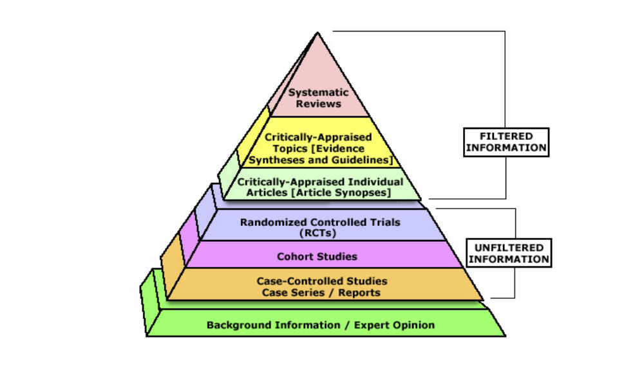
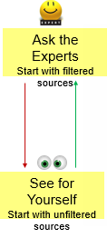
Hiérarchie des preuves et approches de recherche
Cochrane Database of Systematic Reviews
EBM Guidelines Essential Evidence Plus
PubMed CINAHL
CENTRAL PubMed CINAHL
PubMed CINAHL
Textbooks

Slide 16
Les 5 étapes du processus EBP
Demander
Accès
Evaluer
Appliquer
Apprécier
1. DEMANDER : Formulez une question clinique à laquelle vous pouvez répondre.
2. ACCÈS : Rechercher les meilleures preuves.
3. EVALUER : Évaluer la validité et l'utilité des preuves.
4. APPLIQUER : Intégrer les résultats à votre expertise clinique et aux valeurs de vos patients/conditions locales.
5. RAPPECIER : analyser l'efficacité du processus.

Slide 17
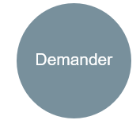
Pratique fondée sur des preuves Étape 1 : Demander
Répondez d'abord aux questions de fond - Questions "quoi" et "comment" ; aide l'utilisateur à en savoir plus sur l'étendue du sujet et les alternatives possibles afin de résoudre le problème réel. Par exemple, qu'est-ce que l'hypertension ? Comment fonctionne le traitement A ?
Formulez des questions cliniques ciblées en utilisant le PICO* - Abordez le vrai problème. *Les 4 éléments ne sont pas toujours réunis dans une même question.
P | Le patient : Qui est le patient et quelle est sa maladie ?
I | Intervention : Que voulez-vous faire avec ce patient : traiter, diagnostiquer ?
C | Comparaison : Quelles sont les alternatives disponibles, autres médicaments, placébo?
O | Résultat : quels sont les résultats - morbidité, mortalité, complications ?

Slide 18
Ensuite - Classifier le type de question
Quelle est l'intervention/le traitement préventif ? Question INTERVENTION/PREVENTION
Quelle est la cause du problème ? Question ETIOLOGIE, RISQUE, DOMMAGE
Cette personne est-elle atteinte du problème ? Question du DIAGNOSTIC
Qui (et quelle est la probabilité) d'avoir le problème ? Question de PROGNOSTIC

Slide 19
Modèles de questions sur EBP
Pour une thérapie : Chez les patients adultes ayant subi une arthroplastie totale de la hanche (P), quel est l'effet de l'analgésique PCA (I) sur la douleur postopératoire (O) par rapport à l'analgésique IM prn (C) ?
Prévention : Chez les femmes de moins de 60 ans (P), l'utilisation d'aspirine à faible dose (I) réduit-elle le risque futur d'accident vasculaire cérébral (O) par rapport à l'absence d'aspirine (C) ?
Pour l'étiologie/les dommages : Les hommes adultes (P) qui ont subi une vasectomie (I) ont-ils un risque accru (Augmenté/diminué) de cancer des testicules (O) par rapport aux hommes adultes (P) avec/sans vasectomie (C) ?
Diagnostic ou test de diagnostic : La mammographie(I) est-elle (est) plus précise pour diagnostiquer le cancer du sein (P) par rapport à l'examen clinique des seins (C) pour un diagnostic plus précoce du cancer du sein (O) ?
Pronostic : L'éducation sur le tabagisme (I) influence-t-elle les jeunes à ne pas fumer (O) chez les patients qui présentent un risque élevé de tabagisme (P) ?
Melnyk B. & Fineout-Overholt E. (2005). Evidence-based practice in nursing & healthcare. New York: Lippincott Williams & Wilkins.

Slide 20
Formuler des questions d'intervention
Pour un homme de 54 ans atteint d'un cancer de la prostate de grade intermédiaire, la prostatectomie radicale est-elle plus efficace que la radiothérapie pour réduire le risque de mortalité, d'impuissance et d'incontinence ?
P - homme de 54 ans avec un cancer de la prostate de grade intermédiaire;
I - prostatectomie radicale;
C – radiothérapie;
O - réduction du risque de mortalité, d'impuissance et d'incontinence.

Slide 21
Formuler une question sur l'étiologie ou le risque - Quelle est la cause d'une maladie ou d'un problème de santé ?
C'est l'inverse des questions d'intervention - elles traitent des résultats néfastes d'une activité ou d'une exposition (questions de santé publique).
S. est fumeuse et vient d'apprendre qu'elle est enceinte de trois mois. Elle a arrêté de fumer immédiatement. Mais elle s'inquiète de savoir si le développement de son bébé a été affecté et si celui-ci risque d'avoir des problèmes de développement. Elle vous demande si fumer pendant le premier trimestre peut nuire à son bébé ?
P - bébés de mères fumeuses
I - fumer au cours du premier trimestre
C - rien
O - risque accru de troubles du développement

Slide 22
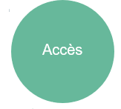
EBP Étape 2 : Accéder aux preuves
Recherchez les meilleures preuves disponibles - filtrées ou non filtrées
Partir de la meilleure ressource pour votre question
Développer des stratégies de recherche EBP efficaces

Slide 23
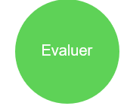
EBP Step 3 : Appréciation (validité, impact, etc.)
Le PICO de l'étude correspond-il à ma question PICO ?
validité interne - méthodes ; l'étude a-t-elle été bien menée ? Est-elle biaisée ?
validité externe - généralisable
impact - est-ce important pour votre patient ?
Voir : Section Évaluation des preuves dans le tutoriel EBM http://www.hsl.unc.edu/Services/Tutorials/ebm/welcome.htm

Slide 24
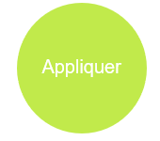
EBP étape 4 : appliquer (patient, cadre)
Intégrer les résultats à votre expertise clinique et
les valeurs de vos patients
Patient
Mon patient est-il suffisamment similaire pour que les résultats de l'étude s'appliquent ?
Les avantages potentiels l'emporteront-ils sur les inconvénients potentiels du traitement ?
Que pense mon patient ? Quelles sont ses croyances culturelles ?
Cadre
L'intervention est-elle réalisable dans mon contexte ?
Quelles sont les alternatives disponibles ?

Slide 25
EBP Étape 5 : Appréciation (patient, vous-même)
Évaluez l'efficacité du processus :
Est-ce que je pose des questions ?
Est-ce que je note mes besoins d'information ?
Comment se déroule ma recherche ?
Est-ce que je deviens plus efficace ?
Quel est mon taux de réussite dans les étapes de l'EBP ?
Est-ce que je synchronise (vérifie) périodiquement mes compétences et mes connaissances avec les nouveaux développements ?
Enseigner aux autres les compétences EBP
Conservez un registre de vos questions

Slide 26
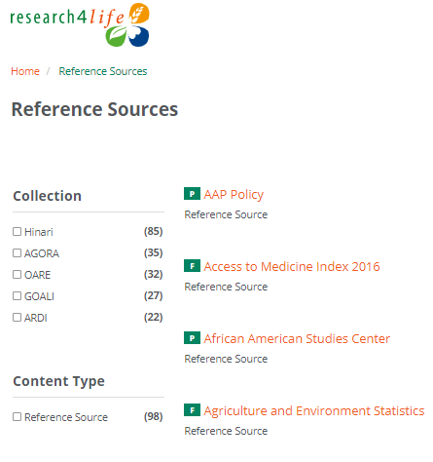
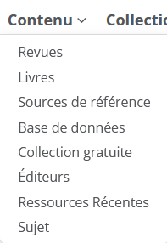
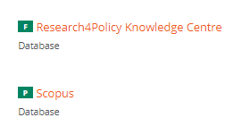
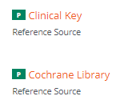
Accès au portail de contenu - Sources de référence
La bibliothèque Cochrane est accessible à partir de la liste des Sources de Référence du portail de contenu de Research4Life. Une fois cliquez sur le C dans la liste A-Z, faites défiler la liste jusqu'aux ressources spécifiques. Cliquez pour ouvrir. Idem pour Clinical Key et Essential Evidence Plus.

Slide 27
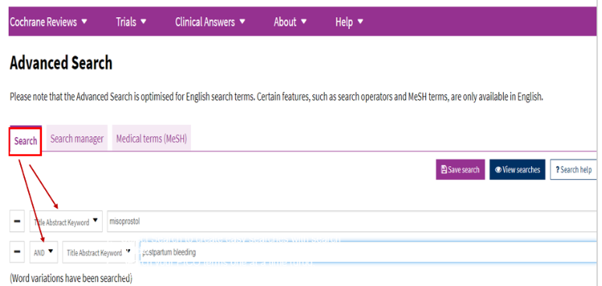
Ressources R4L : Bibliothèque Cochrane (ressources EBP disponibles via Hinari)
Voir la liste des sources de référence du portail Research4Life/Bibliothèque Cochrane.
Service fournisseur | John Wiley &Sons
Type de service | Collection de bases de données qui contiennent différents types de preuves indépendantes de haute qualité pour éclairer la prise de décision en matière de soins de santé ; comprend des citations, des résumés et des liens vers l'essai complet.
Source des informations | Base de données Cochrane des examens systématiques, Registre central Cochrane des essais contrôlés. Réponses cliniques Cochrane
Type de documents | Voir ci-dessus
Texte intégral | Oui
Sujet couvert | Examens systématiques et méta-analyse
Données quantitative | La base de données Cochrane des examens systématiques compte plus de 7600 examens et 2400 protocoles.
Remarque : la Cochrane Library est accessible à toutes les institutions inscrites au programme R4L ; pour les autres ressources, les éditeurs choisissent d'accorder l'accès en fonction du pays.

Slide 28
Contenu : Bibliothèque Cochrane
Collaboration internationale indépendante à but non lucratif (36 000 contributeurs de 107 pays, 40 centres régionaux, 52 groupes d'examen)
Produit des revues systématiques - reconnues internationalement comme la norme la plus élevée en matière de soins de santé fondés sur des preuves, car elles contiennent les preuves scientifiques les plus solides.
Biais minimum : les preuves sont incluses/exclues sur la base de critères de qualité explicites ; un groupe d'experts examine les preuves, revues par des pairs, dynamiques (mises à jour régulières).
Les revues impliquent des recherches exhaustives de tous les ECR, publiés ou non, sur un sujet particulier ; elles se concentrent sur l'intervention, la réhabilitation, la prévention ou les diagnostics.
Le contenu comprend la base de données Cochrane des examens systématiques (7600 examens et 2400 protocoles), le Central Registry of Controlled Trials (1,1 million d'articles), les Cochrane Clinical Answers (1600) et les examens systématiques d'Epistémonikos (200 000).

Slide 29
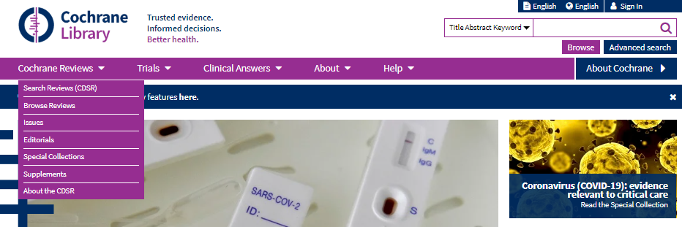
Options de la bibliothèque Cochrane
Ceci est la page initiale du site web de la bibliothèque Cochrane. Outre la boîte de recherche, notez les autres outils pour ouvrir les revues Cochrane. Notez également la boîte de recherche par titre, résumé et mot-clé.

Slide 30
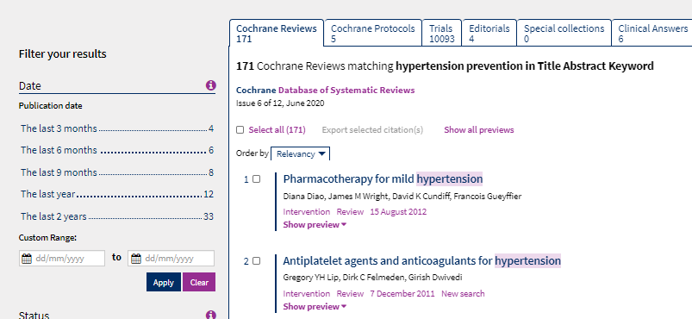
Résultats de la recherche "hypertension prévention" / Base de données Cochrane des revues systématiques
Voici les résultats de la recherche pour "hypertension prevention“ notez comment les résultats sont divisés en Cochrane Reviews, Coharne Protocols et Trials (Essais), Editorials et Clinical Answers.

Slide 31
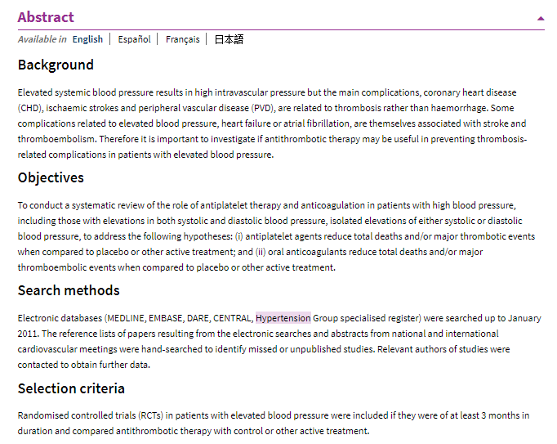
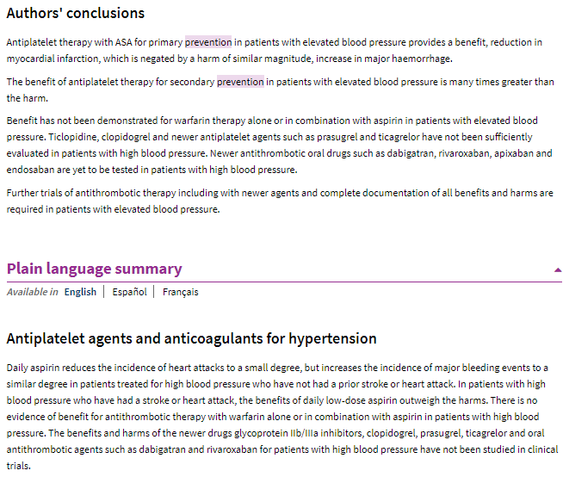
Exemple de résumé d'une revue systématique Cochrane, y compris le résumé en langage clair (Plain Language Summary)

Slide 32
Apprentissage interactif Cochrane : Réaliser une étude d'intervention
Pour apprendre comment mener une "revue d'intervention", rendez-vous sur le site Web de Cochrane. L'inscription est obligatoire mais gratuite. Le cours offre 10 heures d'apprentissage autodirigé sur la conduite d'un processus complet d'examen systématique pour les auteurs d'examens nouveaux et expérimentés.

Slide 33
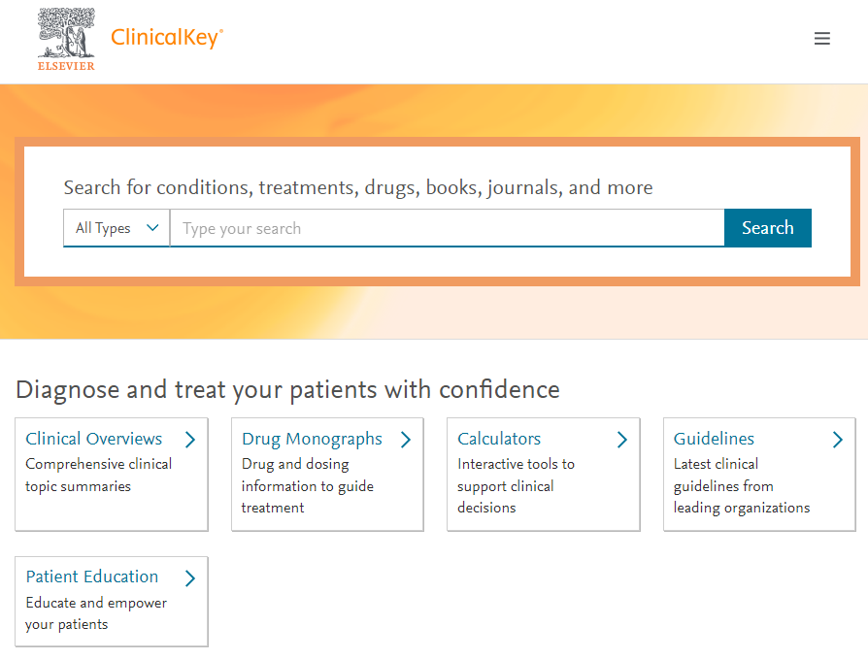
Clinical Key
Voir la liste des Sources de Référence du portail de contenu Research4Life/Clinical Key.
Service fournisseur | Elsevier
Type de service | Moteur de recherche qui facilite la prise de décision clinique en trouvant et en appliquant les connaissances pertinentes.
Source des informations | Livres, revues, monographies de médicaments, directives, documents d'éducation du patient
Type de documents | Plus de 600 revues, 1000 livres et 9000 vidéos médicales et procédurales.
Texte intégral | Oui
Sujet couvert | Conditions, procédures, médicaments et plus encore
Données quantitative | Voir les types de documents

Slide 34
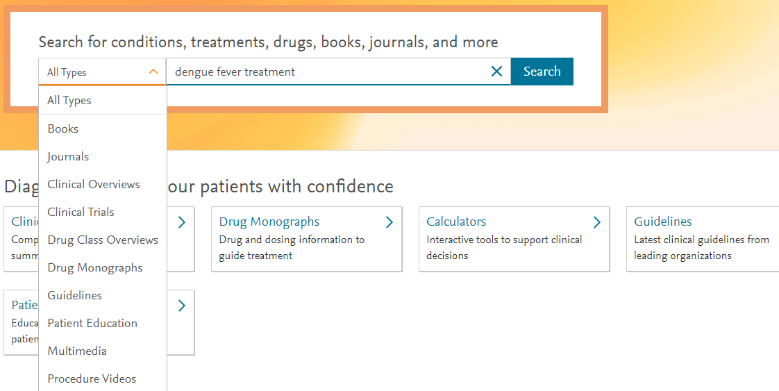
Recherche dans Clinical key
Dans Clinical Key, effectuez une recherche pour "traitement de la dengue " en anglais “dengue fever treatment”.
Notez les options pour affiner les résultats de recherche.

Slide 35
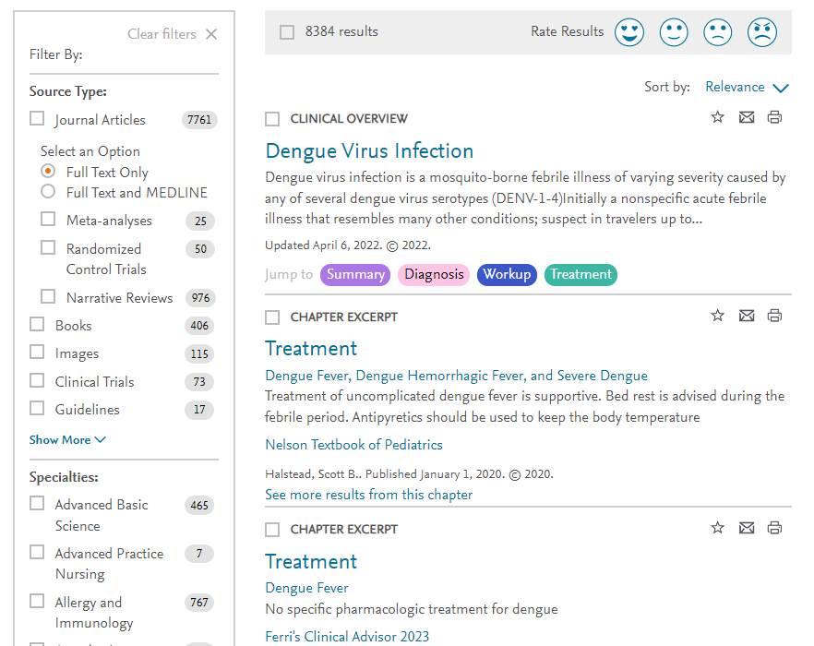
Résultats de recherche dans Clinical key
La recherche "traitement de la dengue« en anglais “dengue fever treatment” donne lieu à 8384 citations, dont beaucoup sont des ressources sur la pratique fondée sur des preuves (examens systématiques, méta-analyses, essais contrôlés randomisés).
Note Filtrer par Option.

Slide 36
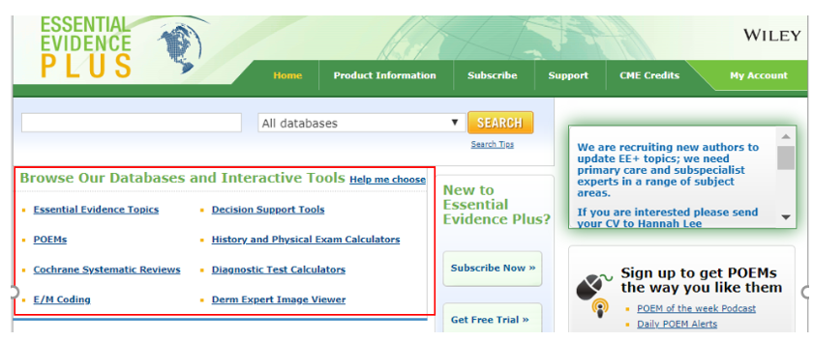
Essential Evidence Plus
Voir la liste des sources de référence du Portail de contenu de Research4Life / Essential Evidence Plus
Service fournisseur | John Wiley and Sons
Type de service | Fournir des réponses fondées sur les meilleures preuves aux questions cliniques concernant les symptômes, les maladies, les médicaments et autres régimes de traitement.
Source des informations | Revues systématiques Cochrane, résumés de données orientés vers le patient, outils d'aide à la décision, calculateurs de tests diagnostiques.
Type de documents | Voir ci-dessus
Texte intégral | Oui
Sujet couvert | Résumés et outils de diagnostic fondés sur des données probantes
Données quantitative | Plus de 1000 guides de pratique, 3000 résumés de données probantes, plus de 300 outils d'aide au diagnostic, 1900 calculatrices de tests, 1700 calculatrices d'examens.

Slide 37
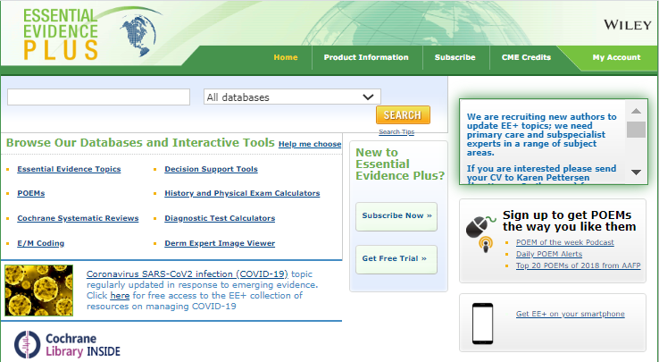
Options Essential Evidence Plus
Dans Essential Evidence Plus, notez la boîte de recherche par mot-clé et aussi l'option pour parcourir nos bases de données et outils interactifs, y compris les revues systématiques Cochrane.
Comme pour Clinical Key, les résultats de la recherche utiliseront des études de pratiques fondées sur des preuves.

Slide 38
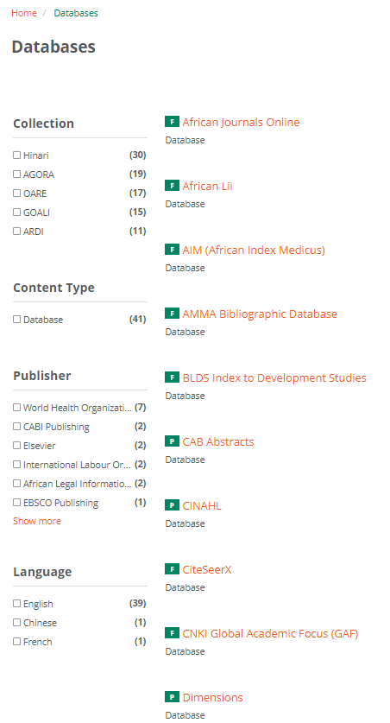
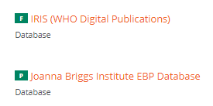
Accès au portail de contenu - Bases de données
La base de données EBP du Joanna Briggs Institute est accessible à partir de la liste des Bases de données du portail de contenu de Research4Life. Cliquez sur J dans la la liste de A-Z ou faites défiler la liste jusqu'à la ressource spécific. Cliquez pour ouvrir.

Slide 39
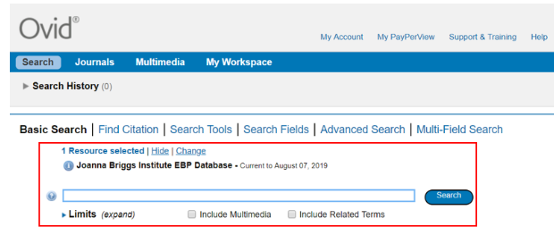
Base de données EBP du Joanna Briggs Institute
Voir la liste des Bases de données du portail de contenu de Research4Life. / Base de données EDP Joanna Briggs Institute
La page de recherche de base et un résumé de la base de données s'affichent.
Service Fournisseur | Joanna Briggs Institute via Walters Kluwer / Ovid
Type de Service | Base de données : comprend les citations (auteur, titre, type de publication, mots-clés, nœuds de domaine, références)
Sources d’information | Synthèse des données de recherche relatives à la médecine fondée sur les preuves ; voir ci-dessous les sources d'information
Types de documents | Analyses documentaires, pratiques et procédures recommandées, fiches d'information, examens systématiques complets et protocoles, fiches d'information pour les consommateurs et rapports techniques.
Texte intégral | Oui
Couverture du sujet | Médecine fondée sur des preuves, avec un accent sur les informations relatives aux soins infirmiers, de 1998 (avec mises à jour) à aujourd'hui : mises à jour hebdomadaires.
Quantitative data | Plus de 3.000 enregistrements

Slide 40
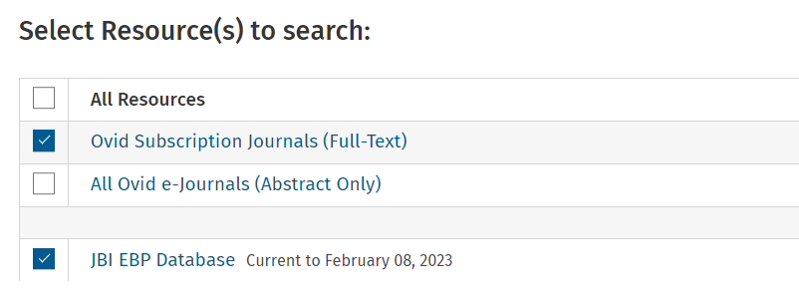
Base de données EBP du Joanna Briggs Institute
Une fois que le lien vers Joanna Briggs... est cliqué, la page des ressources OVID s'ouvre.
Cochez les cases pour OVID Subscription Journals (Full Text) et JBI EBP Database et Continue.
L'utilisateur aura accès à la base de données et aux ressources en texte intégral liées aux résultats de la recherche.

Slide 41
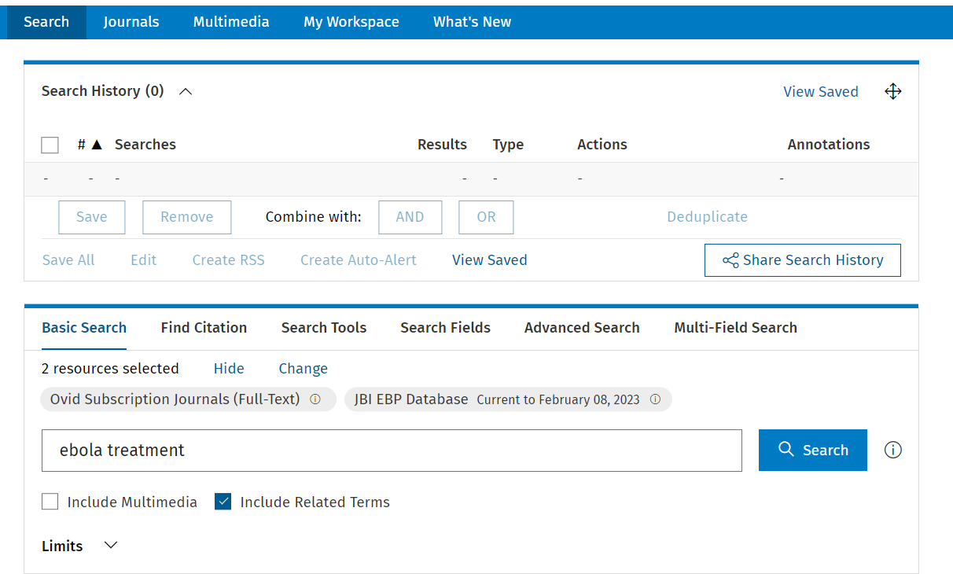
Recherche dans la base de données de Joanna Briggs
Recherchez « ebola treatment”.
Cliquez sur la flèche « Limits » pour afficher les options.

Slide 42
Affichage des résultats de la recherche
Cette diapositive présente la partie supérieure des résultats de la Recherche ; dans Recherches, le traitement de l'ébola (ebola treatment ) est le premier (#1) résultat. Pour afficher les 80 résultats de la recherche, faites défiler la page vers le bas.

Slide 43
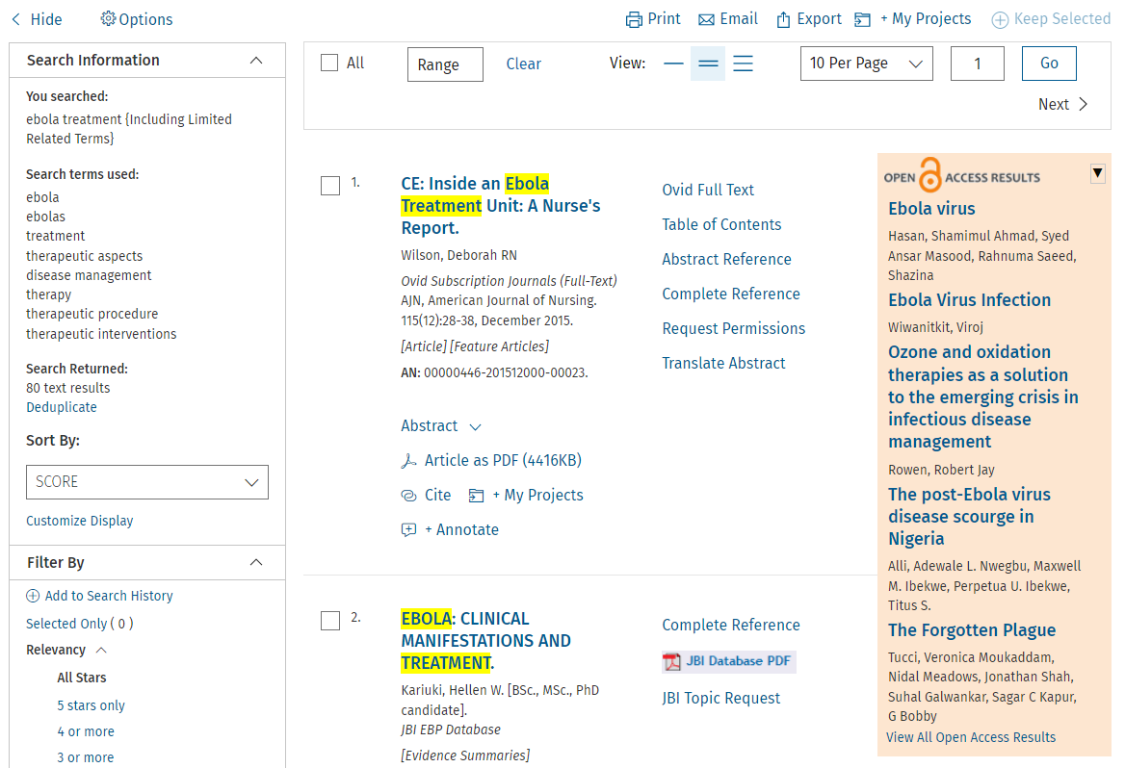
Affichage des résultats de la recherche (suite)
Les résultats de la recherche sur le traitement d'Ebola (ebola treatment) à partir des deux sources OVID sont affichés.
Notez les options Search Information et « Filter by » - colonne de gauche - et OPEN ACCESS RESULTS - colonne de droite.

Slide 44
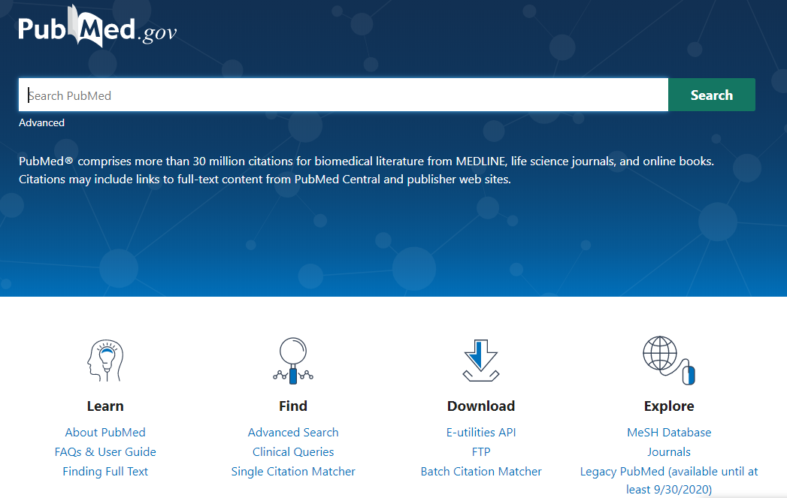
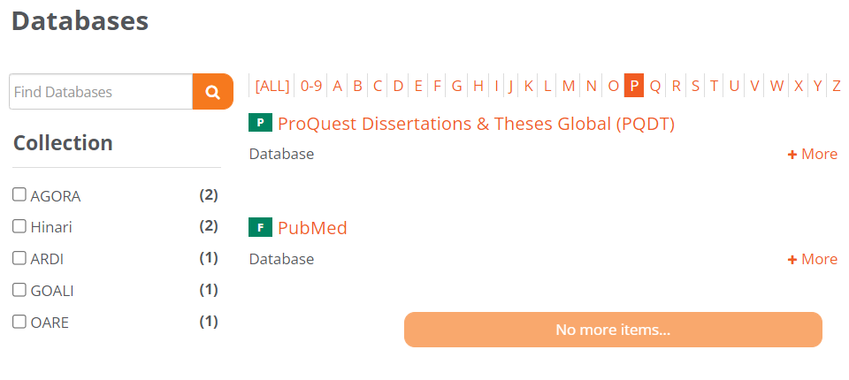
Clinical Queries (PubMed) - accès à la littérature de recherche filtrée et non filtrée
Voir la liste des Bases de données du portail de contenu Research4Life/ PubMed/Clinical Queries.

Slide 45
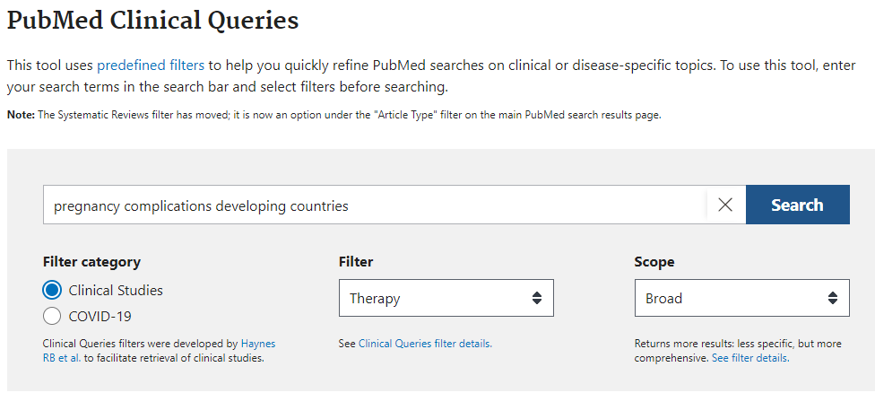
Recherche de requêtes cliniques
Dans la boîte de Recherche PubMed Clinical Queries, entrez pregnancy complications developing countries ; cliquez sur « Search ». Notez les options de recherche Catégories d'études cliniques - Catégories et champ (Scope) d'application.

Slide 46
Recherche de requêtes cliniques (suite)
Dans les catégories d'études cliniques, choisissez la catégorie de diagnostic et la portée ” Broad” générale.
Notez les options de catégorie : Thérapie, Guides de prédiction clinique, Diagnostic, Étiologie et Pronostic. Les options de champ d'application sont large et étroit.

Slide 47
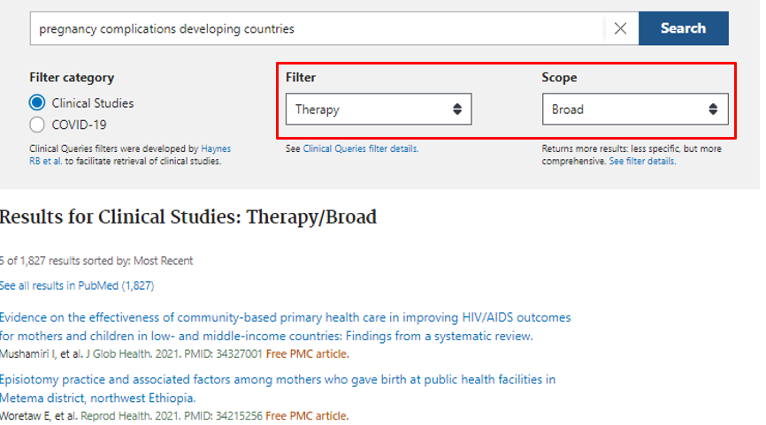
Requêtes - Recherche de résultats
Les résultats des requêtes cliniques (1827) pour cette recherche sont maintenant affichés. Remarque : si cette recherche avait utilisé le champ d'application étroit, le nombre de citations serait de 231. Au bas de cette page de Résultats, cliquez sur Voir tous les résultats dans PubMed.

Slide 48
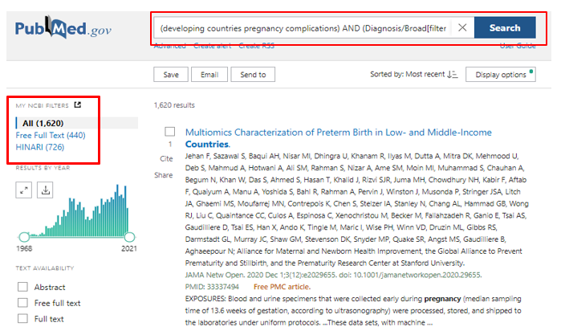
Affichage des résultats de la recherche PubMed
La page de résultats de recherche traditionnelle de PubMed est affichée.
Dans la colonne de gauche, notez les liens vers les citations « Free Full Text » (440) et Hinari (728).
Allez à la version Résumée de la page de résultats de recherche pour les liens vers les articles en texte intégral disponibles sur le portail Research4Life.
Voir la leçon 4.1.1 pour plus de détails sur l'utilisation de PubMed.

Slide 49
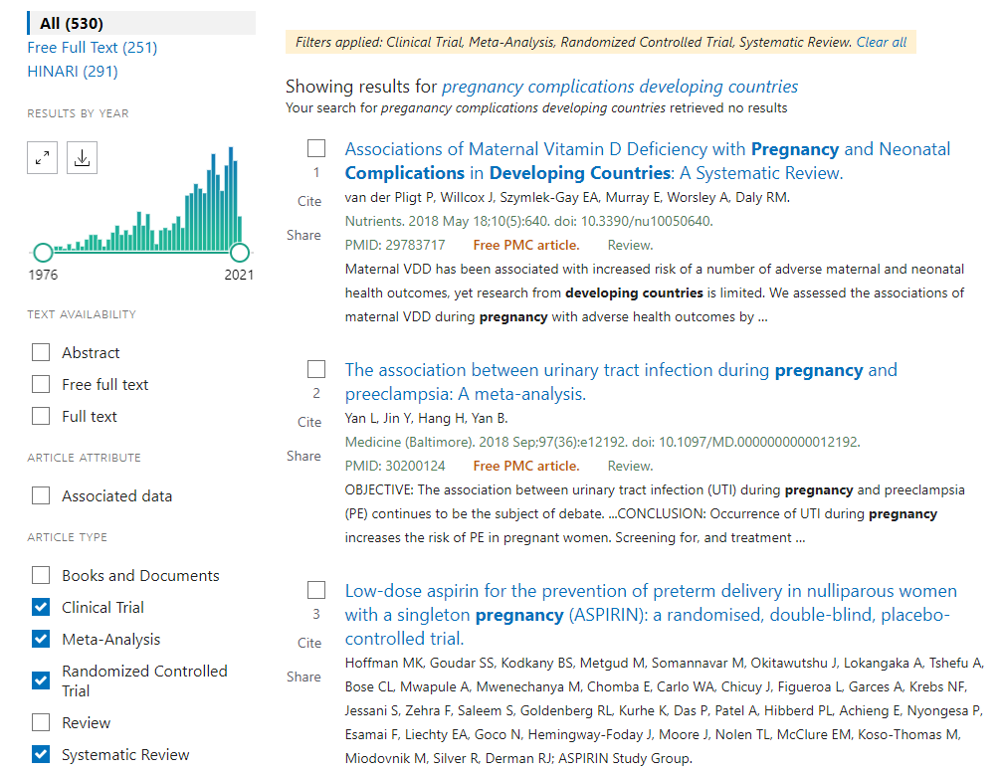
PubMed filtre les résultats de recherche
En utilisant la recherche sur les complications de la grossesse dans les pays en développement, ajoutez les filtres pour :
TYPE D'ARTICLE/Essai clinique, Méta-Analyse, Essai contrôlé randomisé et Revue systématique. Les résultats de la recherche s'élèvent à 530.
En se limitant à ARTICLE/TYPE Revue systématique, le total est de 224 citations.

Slide 50
Ressources supplémentaires sur les pratiques fondées sur des preuves
EBM Librarian: l'objectif de ce site est de développer une communauté de bibliothécaires impliqués dans l'enseignement et le soutien de la pratique de la médecine fondée sur les preuves (EBM), également appelée pratique fondée sur les preuves (EBP). Ce site offre un lieu où l'on peut partager du matériel d'enseignement et des documents de cours, discuter de questions et demander conseil à des collègues, partager des informations utiles sur l'enseignement de la médecine fondée sur les preuves. https://sites.google.com/site/ebmlibrarian/
EvidenceAlerts: un service Internet qui informe les médecins et les chercheurs des études cliniques récemment publiées. Les chercheurs de l'unité d'information sur la santé de McMaster trouvent les études, les examens et les directives de pratique clinique fondées sur des données probantes de la plus haute qualité dans 121 revues cliniques de premier plan, et ces articles sont évalués par des médecins praticiens pour leur pertinence et leur intérêt cliniques. Les alertes sont organisées en fonction de vos propres intérêts cliniques. https://www.evidencealerts.com/

Slide 51
Ressources supplémentaires (suite)
McMaster PLUS (Premium Literature Service): “Critical Appraisal Process (CAP) “qui identifie les études et les examens systématiques scientifiquement solides ; les articles qui répondent à nos critères scientifiques sont ensuite évalués par des cliniciens de première ligne en fonction de leur pertinence et de leur actualité grâce au système McMaster Online Rating of Evidence (MORE). hiru.mcmaster.ca/hiru/HIRU_McMaster_PLUS_projects.aspx
Base de données des voyages (Trip Database) : "Un outil intelligent et rapide qui vous permet de trouver des données probantes de haute qualité issues de la recherche clinique ; donne accès à des données probantes issues de la recherche et à d'autres types de contenu, notamment des images, des vidéos, des brochures d'information destinées aux patients, des cours de formation et des nouvelles. www.tripdatabase.com/

Slide 52
Résumé
Cette leçon se concentre sur les concepts de médecine/pratique fondée sur les preuves et sur les principales ressources EBP disponibles.
La première partie de la leçon est une vue d'ensemble des composantes de la médecine factuelle (examens systématiques, méta-analyses, autres types d'études, hiérarchie des ressources - littérature filtrée/pré-évaluée par rapport à la littérature non filtrée/évaluée) et du processus de médecine factuelle en 5 étapes (demander, évaluer, évaluer, appliquer, évaluer).
La deuxième partie de la leçon est consacrée aux principales ressources d'information disponibles sur Research4Life (Cochrane Library, Joanna Briggs Institute EBP Database, Clinical Key, Essential Evidence Plus), PubMed (filtres Clinical Queries et Article Types) et Internet.

Slide 53
Vous êtes invités à :
Visiter notre site web au lien suivant: www.research4life.org
Nous contacter à l’adresse mail suivant : r4l@research4life.org
Découvrir d'autres supports de formation [www.research4life.org/training]
Vous abonner à la newsletter de Research4Life [www.research4life.org/newsletter]
Consulter les vidéos de Research4Life [https://bit.ly/2w3CU5C]
Nous suivre sur Twitter @r4lpartnership et Facebook @R4Lpartnership

Slide 54
Pour plus d'informations sur Research4Life
www.research4life.org
r4l@research4life.org
Research4Life est un partenariat public-privé des cinq collections:

